Slide 1
Harmonia
MODE D’EMPLOI
UTILISATEUR
Compléter sa page web personnelle
Proposer une nouvelle compétence
Visualiser un arbre de talents

Slide 2
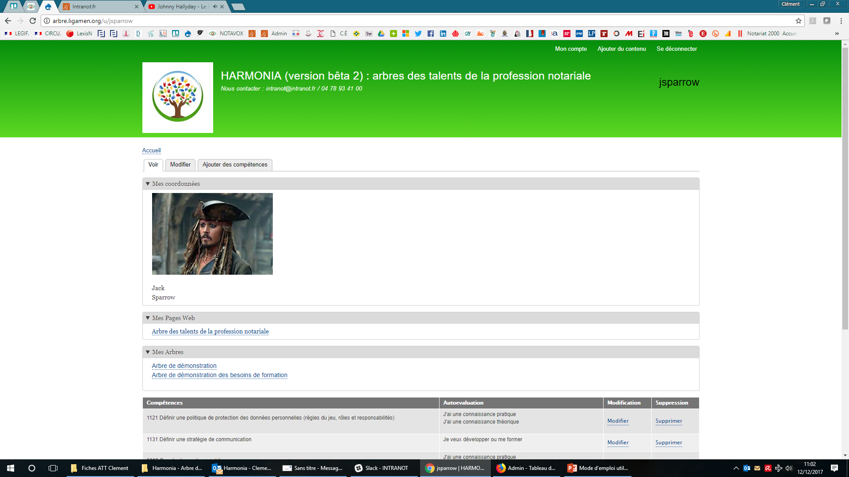
1/6
Vous souhaitez vous connecter
et accéder à votre page Web PERSONNELLE
1. Ouvrir votre navigateur (Mozilla Firefox fortement recommandé)
2. Entrer l’adresse suivante :
http://arbre.ligamen.org
Entrer votre identifiant
Entrer votre mot de passe
Cliquer sur « se connecter »
Vous arrivez ensuite sur votre profil

Slide 3
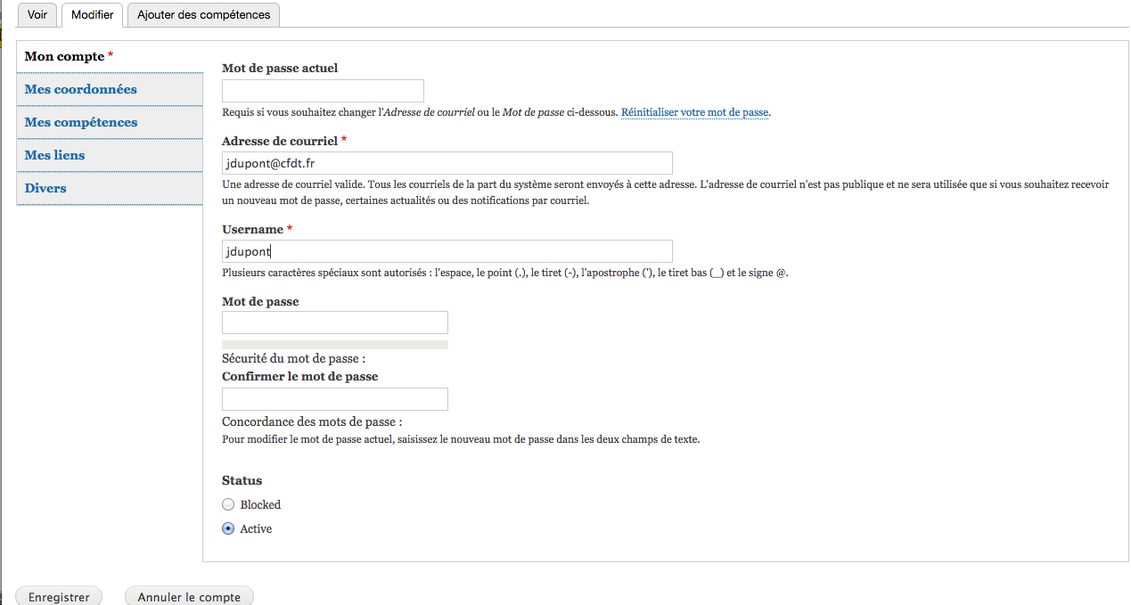
2/6
Vous souhaitez CHANGER VOTRE MOT DE PASSE
Cliquer sur l’onglet « Modifier »
2. Créer un nouveau mot de passe
Renseigner les 3 champs :
Mot de passe actuel : Indiquer son mot de passe actuel
Mot de passe : Indiquer son nouveau mot de passe
Confirmer le mot de passe : Confirmer son nouveau mot de passe
Cliquer sur « Enregistrer », en bas à gauche de la page
En cas de perte de votre mot de passe : demander à un administrateur qui rétablira le mot de passe initial.

Slide 4
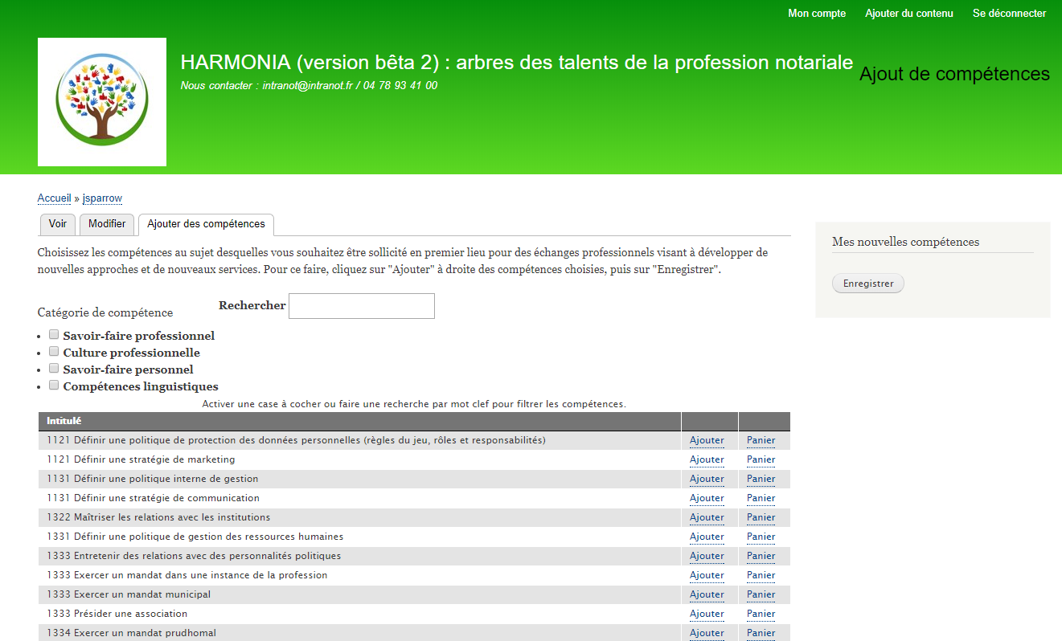
2/6
Vous souhaitez ajouter DES compétences
A VOTRE PAGE WEB PERSONNELLE
Cliquer sur l’onglet « Ajouter des compétences »
2. Rechercher, ajouter et enregistrer des compétences
Cliquer sur une catégorie de compétences ou Indiquer un mot clef
Cliquer sur Ajouter à droite de la ou les compétences choisie(s)
Cliquer sur Enregistrer

Slide 5
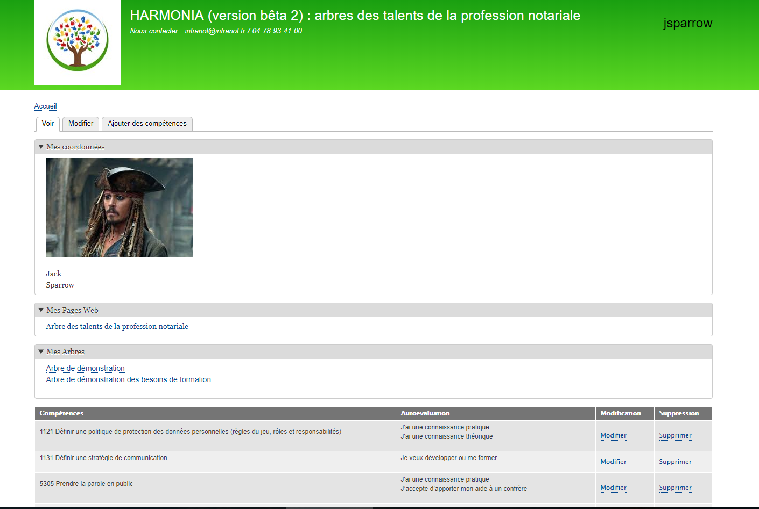
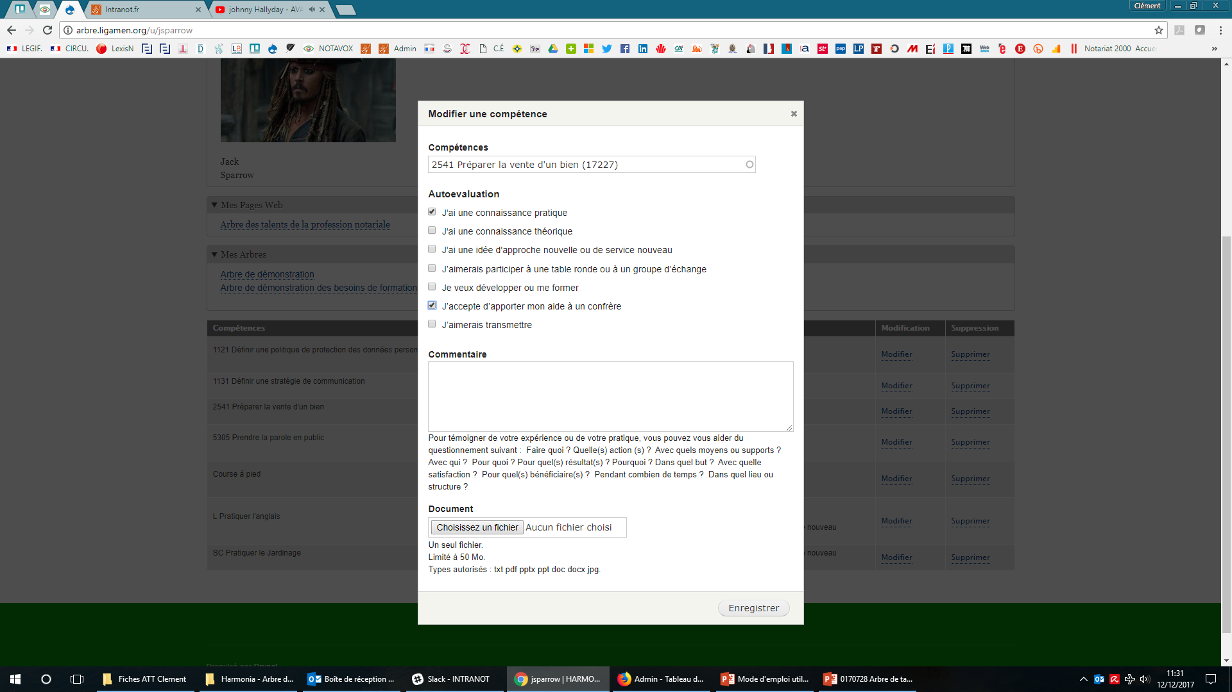
Vous souhaitez auto-évaluer
L’UNE DE VOS COMPETENCES
3/6
Aller sur le profil
Cliquer sur « Modifier » à droite de la compétence à auto-évaluer
3. Auto-évaluer votre compétence :
Choisir un ou plusieurs indicateurs
Déposer un court témoignage d’expériences ou de pratiques
Joindre un PDF et enregistrer

Slide 6
4/6
Vous souhaitez ajouter UNE NOUVELLE Compétence à LA LISTE COMMUNE
Cliquer sur « Ajouter un contenu » en haut à droite
2. Cliquer sur « Compétences »
3. Ajouter une nouvelle compétence à la liste commune
Nommer la compétence
Choisissez une catégorie
Enregistrer
ASTUCE : Pour revenir à votre page Web, cliquer sur « Mon compte » ou sur le logo d’Harmonia :

Slide 7
5/6
VOUS SOUHAITEZ VOIR L’ARBRE DES COMPETENCES
De la profession notariale
1. Sur le profil, cliquer sur « Arbre de la profession notariale »
2. Consulter l’arbre des talents
Chaque brique de l’arbre indique une compétence détenue par au moins une personne.
Plus une compétence est foncée, plus elle est détenue par un nombre important de personnes.
Le tronc indique les compétences les plus partagées.
Quand je clique sur une compétence, alors la liste des personnes qui la détiennent apparaît dans l’onglet à droite de l’arbre.

Slide 8
6/6
VOUS SOUHAITEZ VOIR VOS TALENTS
DANS L’ARBRE HARMONIA
Dans l’onglet « Contributions » à gauche de l’arbre, cliquer sur :
votre nom ou surnom.
Vos compétences apparaissent en jaune dans l’arbre.
Les compétences en jaune dans le tronc sont celles que vous partagez le plus avec le groupe. Et celles en jaune dans les branches, vos spécificités.
Dans l’onglet à droite apparaît la liste des personnes dont les compétences sont les plus proches des vôtres.
Dans les branches en jaune :
Vos différences
Dans le tronc en jaune :
Vos points communs

